Slide 1
머신러닝
Project: Play the perceptron
1조 고지형 안형률 윤준하 정수빈

Slide 2
INDEX
01
02
03
04
플로우차트
코드
수행동영상
조원 후기

Slide 3
01
multiple()
S1 = x1*w1
S2 = x2*w2
makeGraphic()
플로우차트
start
sigma()
sum = S1+S2
classification()
Init_manual()
double w1, w2, theta
키보드 입력
double S1 = multiple(DATA, FIRST)
double S2 = multiple(DATA, SECOND)
comp_sum = sigma(S1+S2)
comp_theta = Data->THETA
no
|w1, w2|<=1 and |theta|<=1
line_data()
yes
input_data()
double x1, x2, w1, w2, theta
Input data 생성
comp_sum>=comp_theta
line_data.txt 생성
yes
no
output_data()
Output(Y) = 1
Output(Y) = 0
MLGraph.py 의 matplotlib를 통해 python으로 출력
03
compare() 실행
Output data 생성

Slide 4
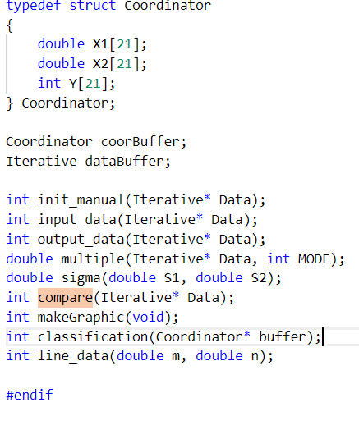
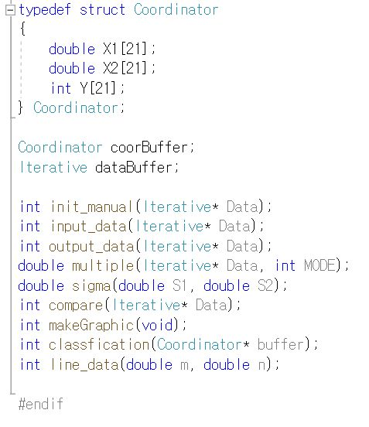
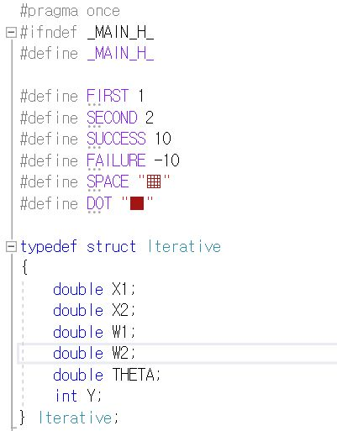
02
main.h

Slide 5
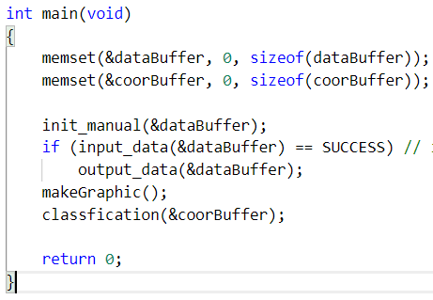
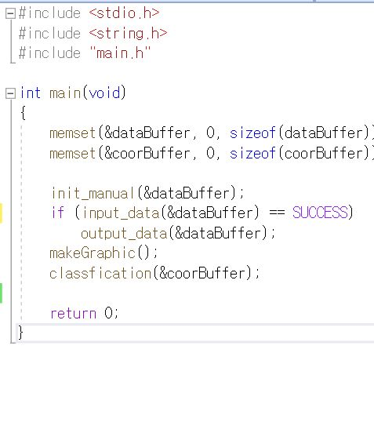
02
main.c

Slide 6
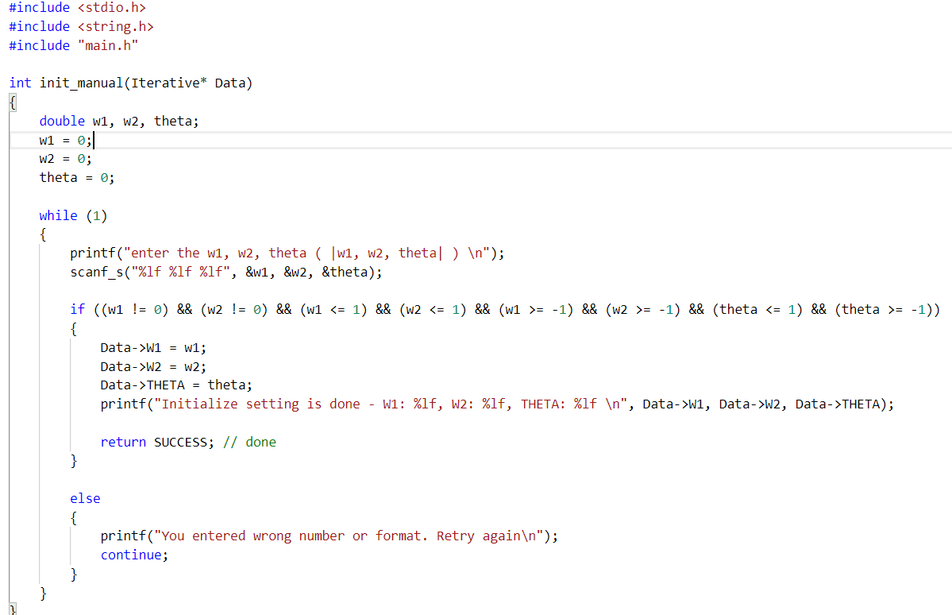
02
perceptron.c

Slide 7
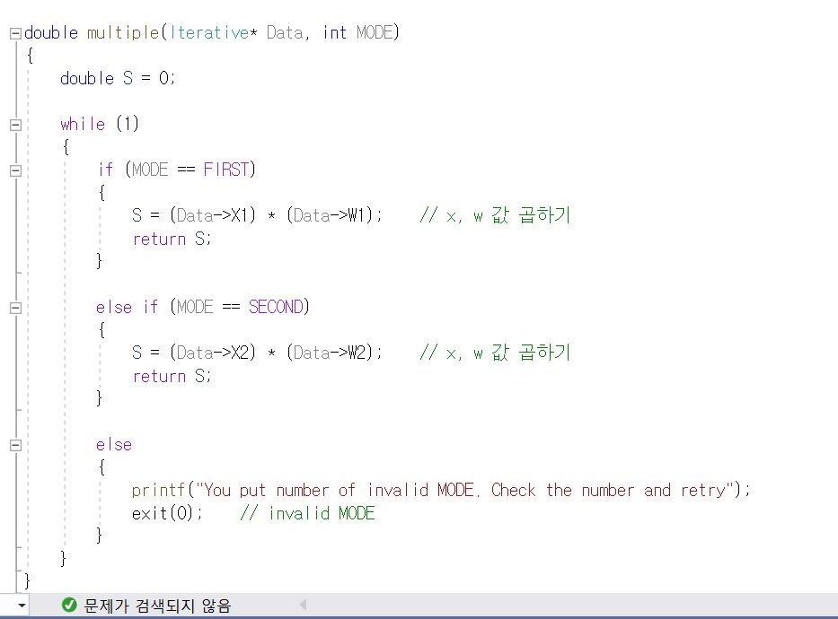
02
perceptron.c

Slide 8
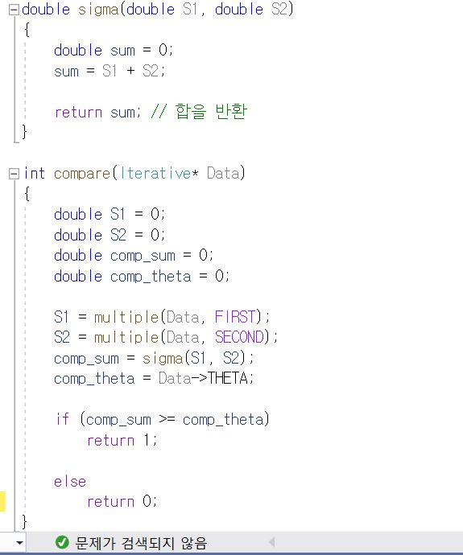
02
perceptron.c

Slide 9
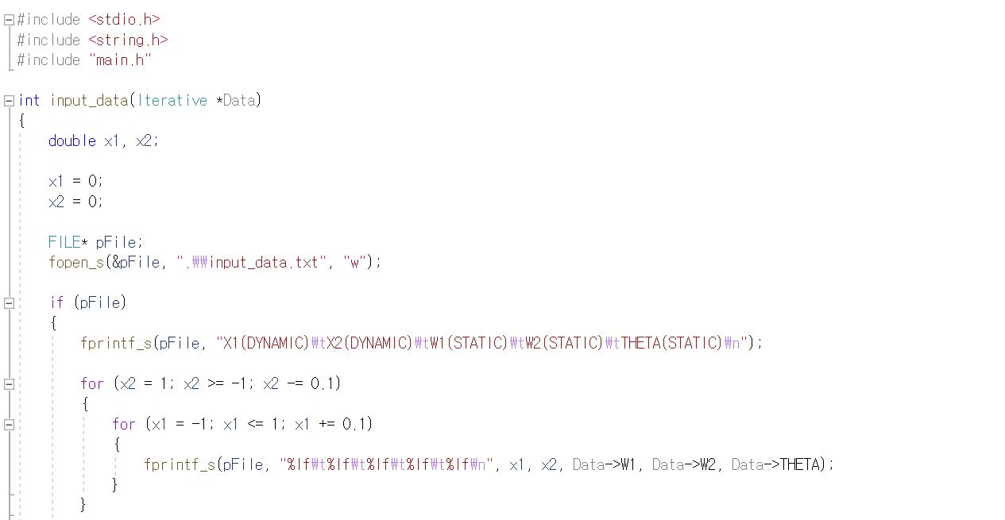
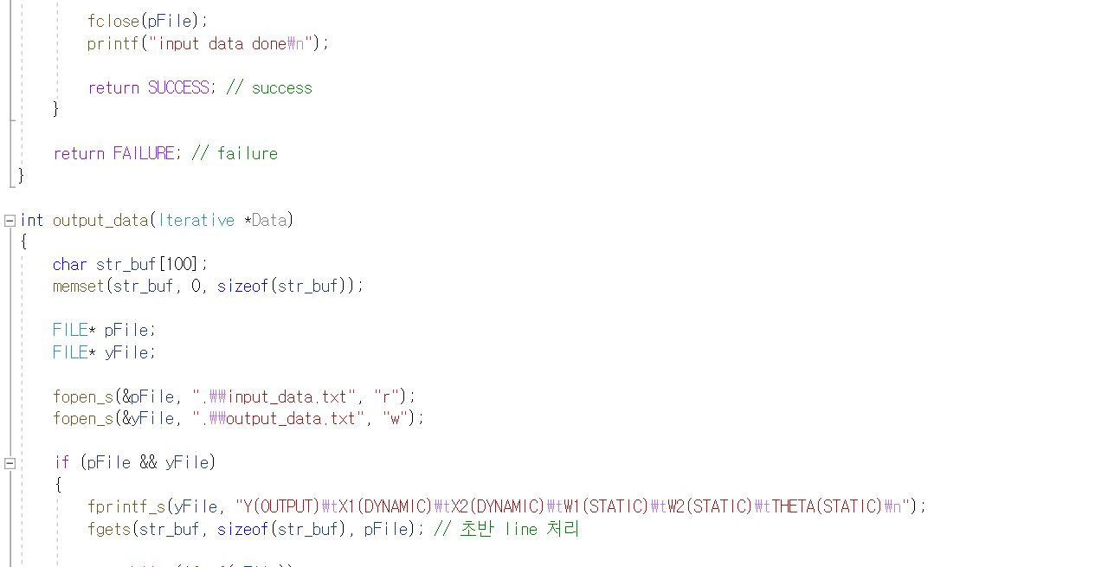
02
file.c

Slide 10
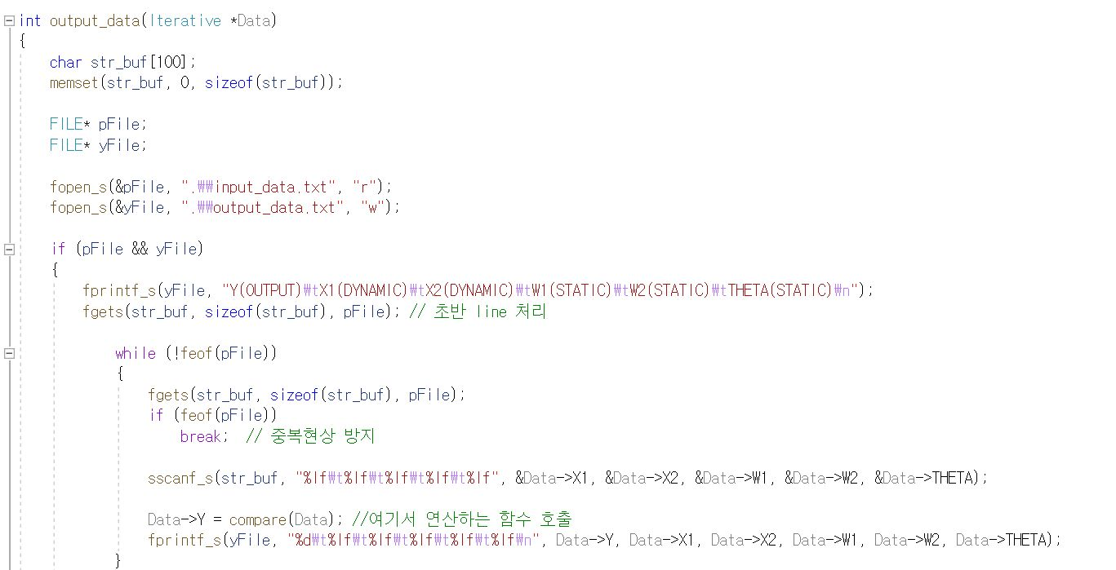
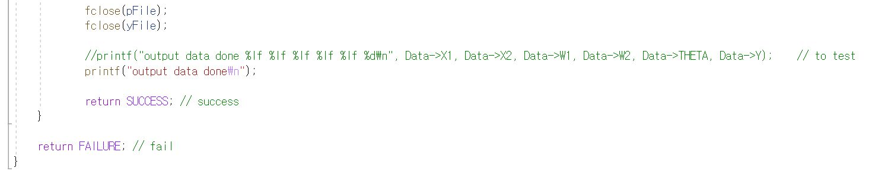
02
file.c

Slide 11
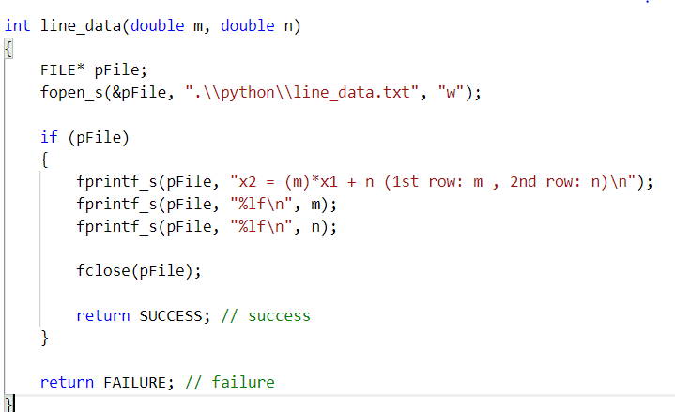
02
file.c

Slide 12
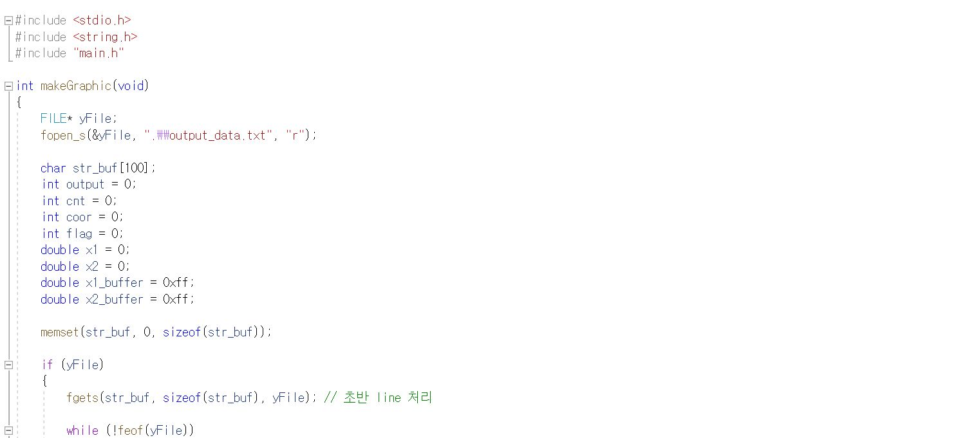
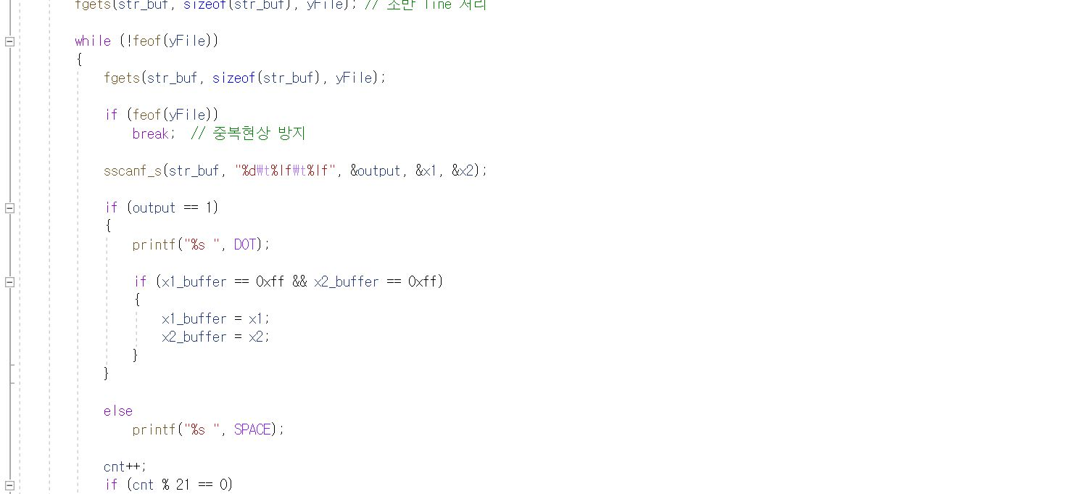
02
lattice.c

Slide 13
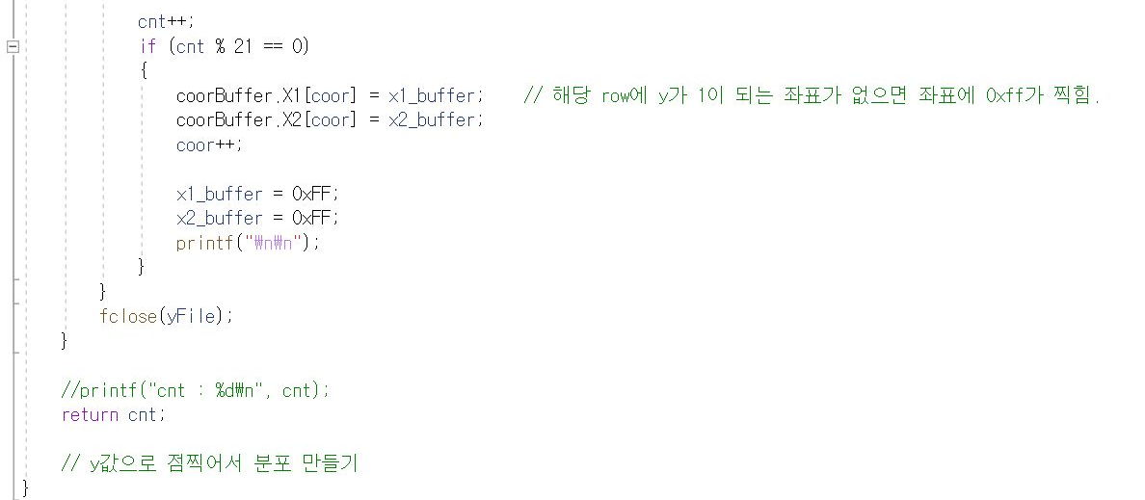
02
lattice.c

Slide 14
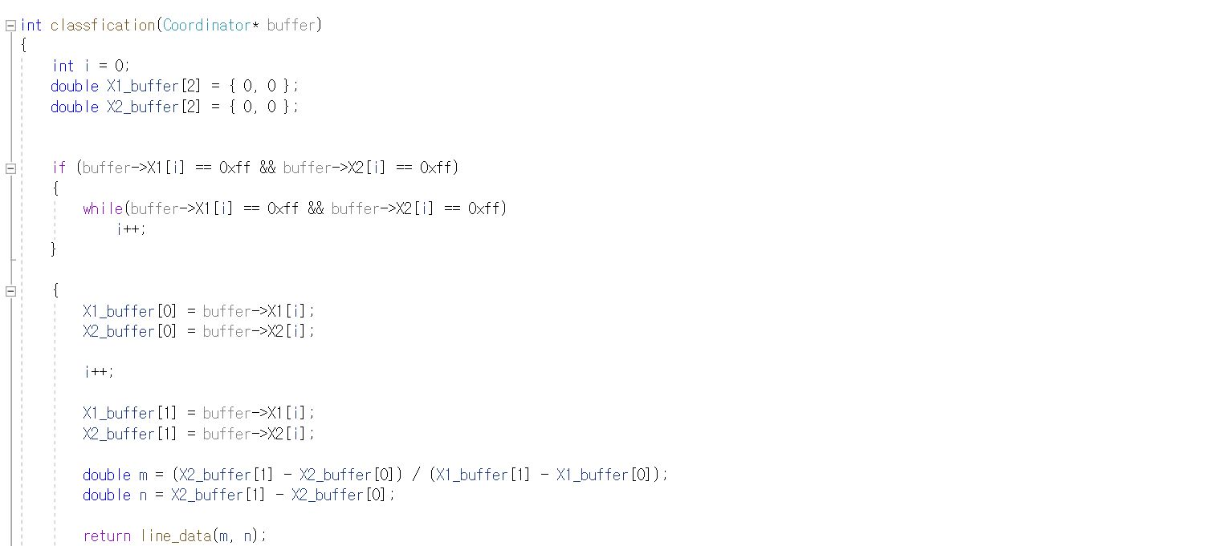
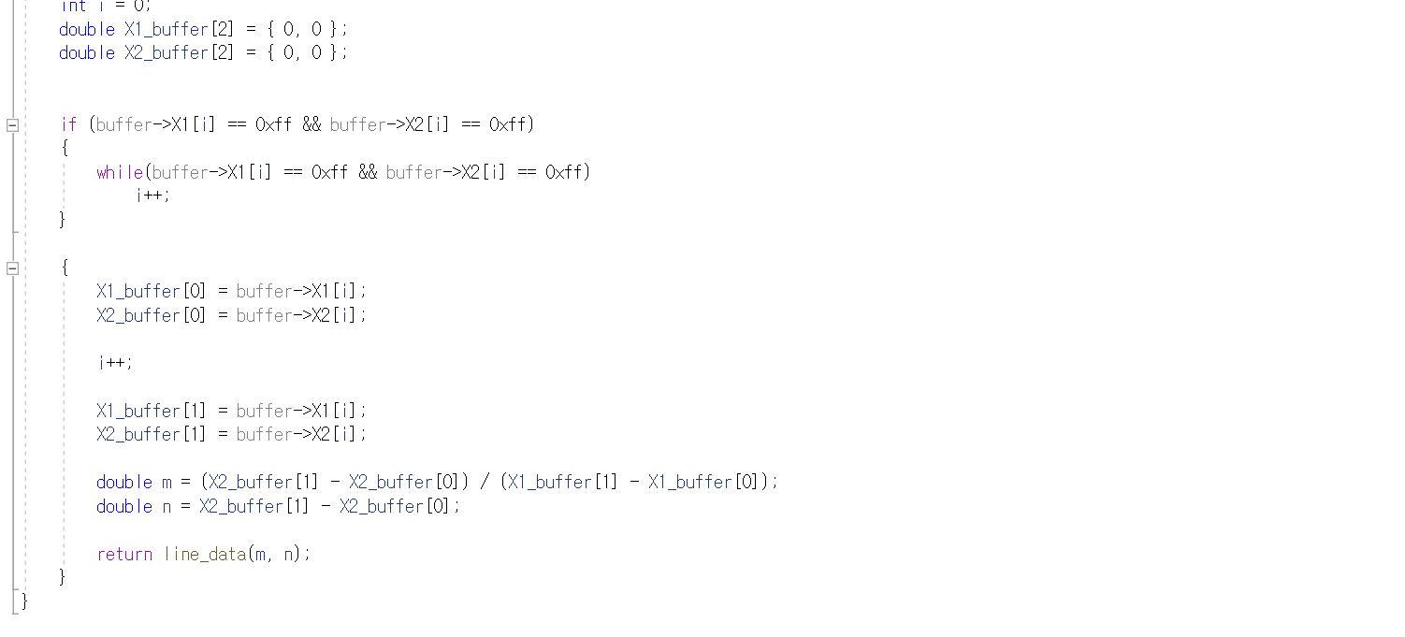
02
lattice.c

Slide 15
02
import matplotlib.pyplot as plt
import numpy as np
import sys
MyFile = open('line_data.txt', 'r', encoding = 'utf-8')
data = MyFile.readline()
#while True:
m_line = MyFile.readline()
n_line = MyFile.readline()
m =float(m_line.rstrip('\n'))
n =float(n_line.rstrip('\n'))
x1 = np.arange(-1, 1.1, 0.1)
x2 = (m*x1+n)
plt.plot(x1, x2)
plt.grid()
plt.xlabel('x1')
plt.ylabel('x2')
title = 'x2 = '+str(m)+' x1+'+str(n)
plt.title(title)
plt.show()
MLGraph.py

Slide 16
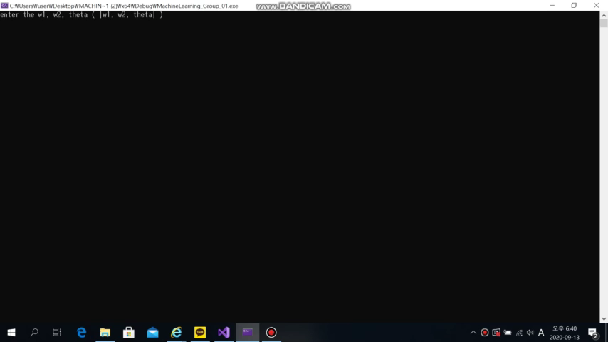
03
수행 동영상

Slide 17
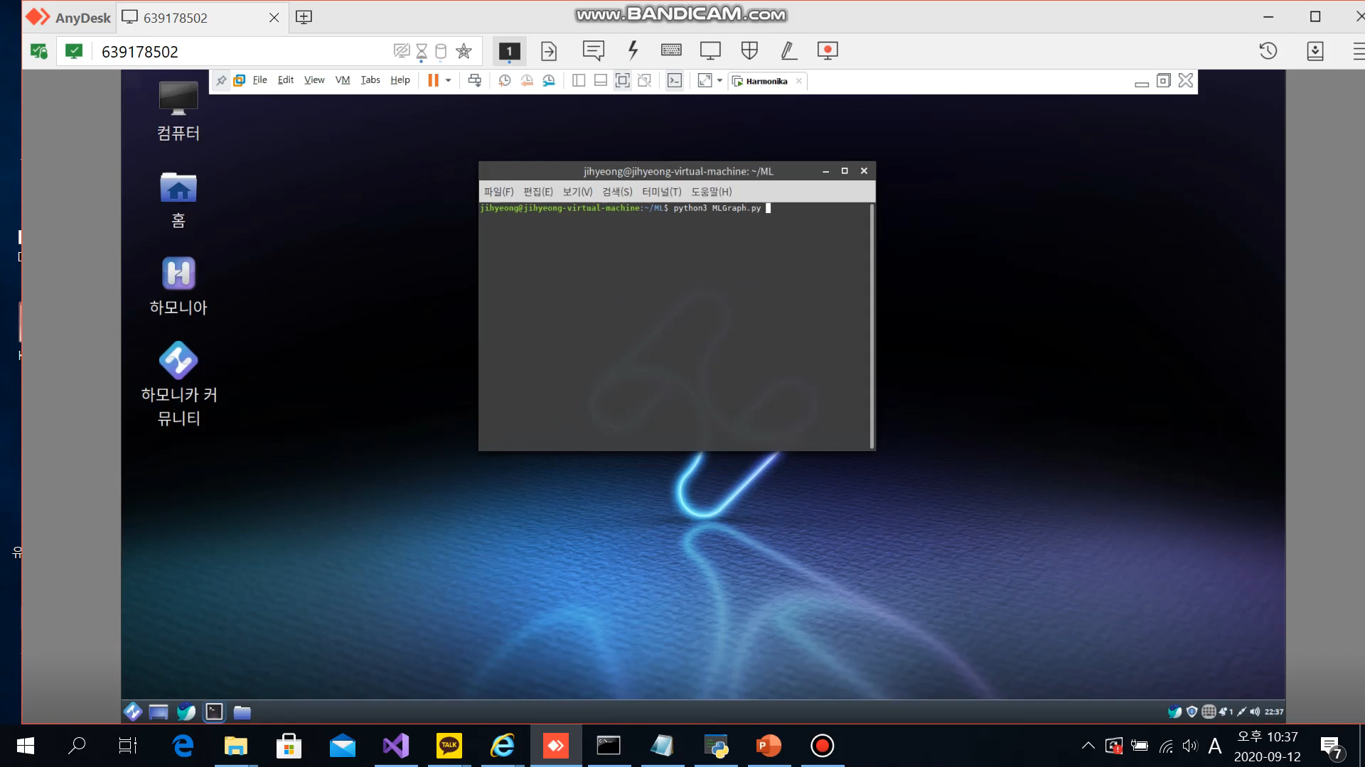
03
수행 동영상

Slide 18
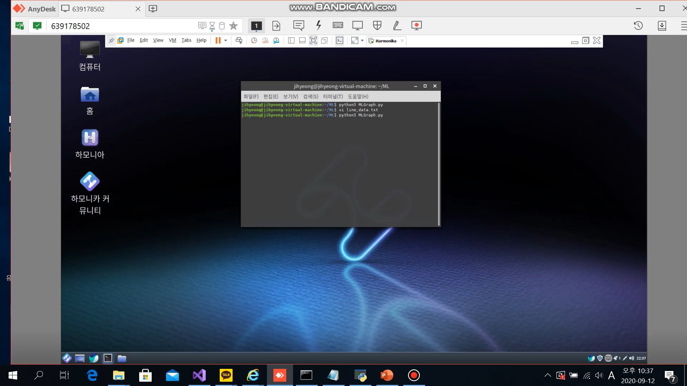
03
임의로 data가 바뀌었을 때 보여주기 위해
함수를 새로 돌려서 line_data.txt가 바뀌었음
수행 동영상

Slide 19
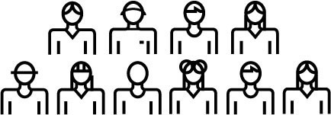
04
조원 후기
머신러닝 과제를 하면서 논리적 오류보다 구현에 어려움을 느껴 구현을 위한 알고리즘과 프로그래밍 스킬을 더 개발해야 함을 느꼈다.
C를 제외한 다양한 외부 툴 및 언어 (Matlab, Python, etc)를 함께 이용한다면 생산성을 더 늘릴 수 있을 것 같다는 생각이 들어 기타 유용한 언어나 툴에 대한 공부가 필요함을 깨달았다. 다만 익숙하지 않은 언어에 대해 공부할 시간이 부족하다 보니 해당 언어에 대해 능통한 사람이 함께 개발에 참여한다면 좋겠다는 생각이 들었다.
고지형

Slide 20
04
조원 후기
머신러닝 과제를 수행하면서 강의를 들을 때 알고리즘을 이론적으로는 이해를 했지만 교수님이 강의에서 말씀하신 것처럼 프로그램을 짜려고 했을때는 막막한 기분이 들었다. 같은 조원들보다 C언어 부분을 잘하지 못하는 편이지만 모르는 부분을 물어보고 몰랐던 부분을 많이 배울수 있었다.
안형률

Slide 21
04
조원 후기
헤더파일까지 전부 다 직접 만드는 작업은 나에게 처음이었다. 그래서 너무나도 어려웠고, 신기했다. 빌드 하고 나서 격자무늬가 뜰 때 놀라웠다. 하나하나 새로 배워가는 느낌이었다.
머신러닝을 처음 접하다 보니 조원들의 도움을 많이 받았다. 파일 입출력도 햇갈리던 상태였는데 감사하게도 다들 많은 도움을 주셔서 함께 프로젝트를 구현할 수 있었던 것 같다. 다음번에는 나도 더 열심히 공부해서 ppt제작 외에 조원분들께 도움 줄 수 있도록 노력하겠다.
윤준하

Slide 22
04
조원 후기
이번 머신러닝 과제를 수행하면서 이론적으로는 이해가 되지만 실제 그래프 모양을 c코드로 구현하는데에 어려움을 느꼈고 이를 해결하기 위한 다앙한 방법들을 이번 기회에 알게 되었다. 길지 않은 시간 안에 프로그램을 구현해야 하다 보니 당장 배우긴 어려웠지만 시각적으로 구현하기 위한 다른 다양한 프로그램을 공부하고 싶다는 목표가 생겼고, 코딩을 하면서 어려웠던 부분을 팀원한테 도움 받으면서 이해도를 높일 수 있었다.
정수빈

Slide 23
감사합니다

